Slide 1


LCAP-Actualización de Programas y Metas
Distrito Escolar Unificado de Los Ángeles
División de Funcionamiento Distrital
ENTORNOS ESCOLARES POSITIVOS Y SEGUROS
Presentado por: Dr. Earl R. Perkins, Superintendente Adjunto
Deborah Brandy, Directora
Oficina del Superintendente-División de Funcionamiento Distrital
Reunión del Comité Asesor de Padres (PAC)–16 de febrero de 2017

Slide 2

Política Fundamental de Disciplina—Justicia Restaurativa
Antecedentes y Esfuerzos
2
  El Distrito adoptó la Política Fundamental para la Disciplina en marzo de 2007. La política provee orientación integral para la disciplina estudiantil.
2007 - 2014
En el otoño de 2011, el Distrito entró en un contrato de resolución con la Oficina de Derechos Civiles (OCR, por sus siglas en inglés) con el fin de abordar preocupaciones acerca de los índices desproporcionados de suspensiones.
Supervisión y análisis continua de datos
El 14 de mayo de 2014, la Junta de Educación de LAUSD adoptó por medio de un voto mayoritario la Resolución de la Junta de Educación de 2013 para la Política de Disciplina Escolar y la Declaración de Derechos para el Entorno Escolar.
La Oficina de Funcionamiento Escolar, en colaboración con varias divisiones se enfocaron en proyectos grandes para cumplir con los requisitos de la Resoluciones de la Junta de Educación.
Supervisión y análisis continua de datos
Rúbrica de Implementación
Discusiones sobre el desempeño con el Administrador de Funcionamiento Escolar del Distrito Local
Monitoreo continuo de los datos
Revisión y emisión del boletín de política
Se contrataron 5 asesores de Justicia Restaurativa y 45 Maestros Asesores de Justicia Restaurativa
Se proporcionaron informes de datos por Internet de la disciplina estudiantil publicados mensualmente en el sitio de Internet del Distrito datos y monitoreo de datos
Capacitaciones nivel 1 sobre Justicia Restaurativa para la cohorte 1 (149 escuelas)
Datos limitados debido a la implementación de MiSiS
2014 -2016
Se contrataron 20 asesores adicionales de Justicia Restaurativa
Completar el nivel II/III de capacitación sobre Justicia restaurativa para escuelas en la cohorte 2
Se inicio el nivel II/III de capacitación sobre Justicia restaurativa para escuelas en la cohorte 3
Monitoreo continuo de los datos y análisis desde el segundo semestre
Continuar con el trabajo con el grupo de trabajo SWPBIS, las escuelas charters, la comunidad y socios de negocios y filantrópicos
2016 -2017
Continuar con la implementación de SWPBIS y la Justicia Restaurativa
Continuar trabajando con la comunidad, negocios y socios filantrópicos para que las escuelas tengan acceso a ser escuelas comunitarias con todo servicio.
Supervisión y análisis continua de datos
hasta el 2020
1

Slide 3
Inversiones de LAUSD para apoyar a jóvenes en específico
3
2

Slide 4
Inversiones de LCFF
4
Inversiones de LCFF
2014-2015
$4.2M
Puestos
Capacitación
Misc.
25 maestros asesores RJ
Capacitador experto de RJ
Contrato con auditor independiente
5 maestros asesores RJ en los ESC
Capacitación Profesional
1 Coordinador RJ
Materiales de capacitación
1 Admdr. Ayudante para el personal
Inversiones de LCFF
2015-2016
$7.2M
Puestos
Capacitación
Misc.
45 maestros asesores RJ
Capacitador experto de RJ
6 maestros asesores RJ en los Distritos Locales
Contrato con auditor independiente
Capacitación Profesional
1 Especialistas RJ
Materiales de capacitación
1 Admdr. Ayudante para el personal
Inversiones de LCFF
2016-2016
$9.2M
Puestos
Capacitación
Misc.
65 maestros asesores RJ
Capacitador experto de RJ
6 maestros asesores RJ en los Distritos Locales
Capacitación Profesional
Contrato con auditor independiente
2 Especialistas RJ
Materiales de capacitación
1 Admdr. Ayudante para el personal
3

Slide 5


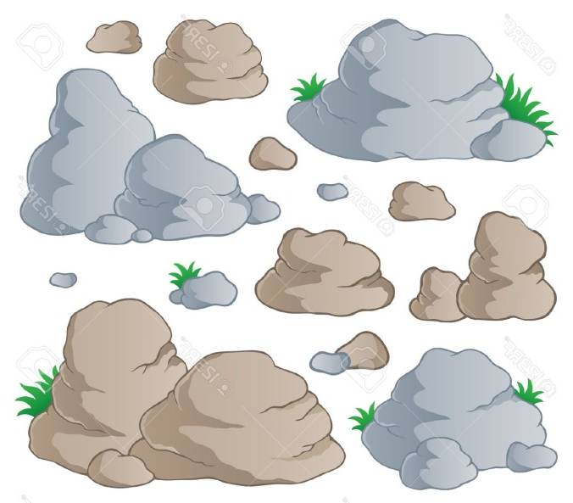

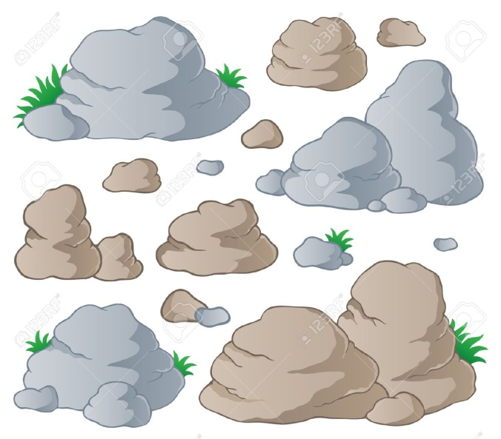

Fondos para capacitación (TOTAL PARA MÁS DE TRES AÑOS)
Descripción del Programa
5
Como parte de la Fórmula de Financiación de Control Local (LCFF), la División de Funcionamiento Distrital ha recibido fondos para invertir desde el año escolar 2014-2015 para asegurar el manejo eficaz y justo de la conducta estudiantil. Este proceso principalmente se ha llevado a cabo mediante la promulgación de soluciones positivas y la reforma de las políticas y métodos para la conducta estudiantil. Se abordan las metas y objetivos específicos a la seguridad y entorno escolar.
En los últimos cuatro años, la División de Funcionamiento Distrital en colaboración con varias oficinas, escuelas y grupos de partes interesadas , ha hecho un avance significativo en la implementación de los métodos de Justicia Restaurativa. Este progreso significativo se ha realizado en las 25 escuelas de ejemplo y escuelas en particular han mostrado una reducción en los días de instrucción perdidos cada año debido a las suspensiones.
Mediante los fondos de LCFF, las capacitaciones de la justicia restaurativa fueron provistas a varias oficinas del Distrito así como a varios grupos de padres y comunitarios.
Capacitaciones finalizadas de RJ COHORTES 1, 2, 3, 4 y 5 798 escuelas | COHORTE 5 142 escuelas Capacitación en RJ nivel II/nivel III 65 maestros asesores en RJ–Escuelas específicas Se propone 20 maestros asesores en RJ para apoyar a escuelas específicas 57 escuelas reciben apoyo de un asesor RJ del Distrito Local
Implementación en
todo el Distrito para
para el 2020
2019-2020
Capacitaciones finalizadas de RJ COHORTES 1, 2, 3, 4 y 5 656 escuelas | COHORTE 5 142 escuelas Capacitación en RJ Nivel I 20 maestros asesores en RJ–Escuelas específicas Se propone 20 maestros asesores en RJ para apoyar a escuelas específicas 102 escuelas reciben apoyo de un asesor RJ del Distrito Local | COHORTE 4 162 escuelas Capacitación en RJ nivel II/nivel III 45 maestros asesores en RJ–Escuelas específicas Se propone 20 maestros asesores en RJ para apoyar a escuelas ejemplares 97 escuelas reciben apoyo de un asesor RJ del Distrito Local
2018-2019
2017-2018
Capacitaciones finalizadas de RJ COHORTES 1, 2, y 3 494 escuelas | COHORTE 4 162 escuelas Capacitación en RJ Nivel I 45 maestros asesores en RJ–Escuelas específicas Se propone 20 maestros asesores en RJ para apoyar a escuelas específicas 97 escuelas reciben apoyo de un asesor RJ del Distrito Local | COHORTE 3 199 escuelas Capacitación en RJ nivel II/nivel III Se propone 20 maestros asesores en RJ para apoyar a escuelas ejemplares 126 escuelas reciben apoyo de un asesor RJ del Distrito Local
2016-2017
Capacitaciones finalizadas de RJ COHORTES 1, Y 2 295 escuelas | COHORTE 3 199 escuelas Capacitación en RJ Nivel I Se propone 20 maestros asesores en RJ para apoyar a escuelas específicas 126 escuelas reciben apoyo de un asesor RJ del Distrito Local | COHORTE 2 146 escuelas Capacitación en RJ nivel II/nivel III 20 maestros asesores en RJ–Escuelas ejemplares 126 escuelas reciben apoyo de un asesor RJ del Distrito Local
2015- 2016
Capacitaciones finalizadas de RJ COHORTE 1 149 escuelas | COHORTE 2 149 escuelas Capacitación en RJ Nivel I 20 maestros asesores en RJ para apoyar a escuelas específicas 126 escuelas reciben apoyo de un asesor RJ del Distrito Local | COHORTE 1 149 escuelas Capacitación en RJ nivel II/nivel III 25 maestros asesores en RJ para apoyar a escuelas ejemplares 124 escuelas reciben apoyo de un asesor RJ del Distrito Local
2014-2015
 | COHORTE 1 149 escuelas Capacitación en RJ Nivel I 25 maestro asesor RJ 124 escuelas reciben apoyo de un asesor RJ del Distrito Local
2013
El 14 de mayo de 2014, la Junta de Educación adoptó por medio de un voto mayoritario la Resolución de la Junta de Educación de 2013 para la Política de Disciplina Escolar y la Declaración de Derechos para el Entorno Escolar.
4

Slide 6
Evidencia de investigaciones
Base para el Programa
6
El Distrito se compromete en proveer entornos seguros y sanos que apoyen a todos los estudiantes en cada aspecto de su bienestar. Los estudiantes, persona y padres/ tutores legales de LAUSD valoran directrices justas y consistentes para la implementación y desarrollo de una cultura de disciplina en base a intervenciones para la conducta positiva y dejar atrás los métodos de castigo que infringen en el tiempo de instrucción.
Los métodos de la Justicia Restaurativa se han convertido en parte de la cultura y entorno del Distrito Escolar Unificado de Los Ángeles. El estado de California y el Gobierno Federal de EE UU. promueve estos métodos. El Gobierno Federal ha emitido directrices que explícitamente recomiendan los métodos restaurativos como una alternativa para las políticas dañinas, racialmente prejuiciosas y de cero tolerancia.
El equipo de Investigaciones y Evaluación WestEd (WestEd.org) entrevistó a un grupo de enfoque de 15 expertos y 38 profesionales de RJ en planteles escolares. Los resultados de las entrevistas indicaron que las comunidades escolares deben entender el entorno escolar y la fuente de los problemas con los que una escuela trata antes de implementar RJ. La implementación eficaz requiere que todos los miembros de la comunidad escolar se sometan a una introducción de RJ y que tengan la oportunidad de familiarizarse con los métodos. Es importante que las escuelas reciben capacitación, que tengan un plan de estudio común para la capacitación, herramientas para evaluar los resultados y los efectos, y un liderazgo sólido que respalda y aboga por el cambio en el método para la disciplina de la escuela.
5

Slide 7
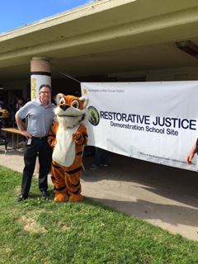
Evidencia de Investigaciones
Base para el Programa
Los expertos entrevistados por WestEd también expresaron que un implementación de éxito requiere un director escolar comprometido a RJ y que también crea un entorno restaurativo.
Actualmente la Universidad John Hopkins, Diplomas Now y la corporación RAND y el Departamento de Justicia de EE. UU. Están llevando a cabo proyectos investigativos a fin de evaluar el nivel de implementación de RJ en las escuelas y el efecto en los entornos escolares.
Como parte esencial de nuestro compromiso, el Distrito continua en invertir en proveer capacitación y recursos a las escuelas. La Política Fundamental de Disciplina es la base del alcance del Distrito. Y provee principios normativos para apoyar la conducta estudiantil positiva dentro de las escuelas.
6

Slide 8
Razonamiento para el Programa
8
Como respuesta al acuerdo de resolución con la Oficina de Derechos Civiles y en concordancia con el proyecto de ley 1729 y con la resolución de la Junta de Educación de LAUSD—Política de Disciplina Escolar y Derechos sobre el Entorno Escolar, la División de Funcionamiento Distrital continua su enfoque en:
Otras medidas para la corrección y estrategias para alternativas a la suspensión a fin de eliminar la desproporción en la disciplina como se aplica a los estudiantes afroamericanos.
Cultivar un entorno de intervención y apoyos para la conducta positiva
POLÍTICA FUNDAMENTAL DE DISCIPLINA:
Justicia Restaurativa
Para apoyar la conducta estudiantil positiva, todas las escuelas tienen la responsabilidad de adoptar, implementar y mantener apoyos de nivel I que concuerdan con la Política Fundamental de Disciplina del Distrito: Apoyo de Intervención para la Conducta Positiva Escolar y la Declaración de Derechos Sobre el Entorno Escolar. La Intervención y Apoyo para la Conducta Positiva Escolar (SWPBIS, por sus siglas en inglés) es un alcance fundamentado por evidencias altamente eficaz para crear, enseñar y respaldar las destrezas sociales, emocionales y académicas a fin de mejorar y prolongar el rendimiento académico de los estudiantes, así cimi el bienestar mental y emocional de todos los estudiantes.
La Justicia Restaurativa es una filosofía y un alcance que se aleja de la disciplina tradicional hacia la restauración de un sentido de harmonía y bienestar para todos los afectado por un hecho dañino.
  El nivel I se enfoca en las relaciones mediante los métodos de círculos comunitarios, facilitados por miembros del personal que fueron capacitados.
  El nivel II se enfoca en reparar el daño, responsabilidad y restablecer de nuevo bien las cosas hasta la mayor medida posible, mediante la implementación de círculos para reparar el daño facilitados por un maestro asesor de la Justicia Restaurativa y miembros del personal de apoyo también capacitados.
  EL nivel III se enfoca en reintegrar a los estudiantes al entorno escolar después de las suspensiones u otras ausencias, facilitados por el maestro asesor de la Justicia Restaurativa y miembros del personal de apoyo también capacitados.
7

Slide 9
Pertinentes Metas y Parámetros
9
8

Slide 10
Tendencias Tempranamente Identificadas
10
Días de Instrucción perdidos debido a la suspensión– Todos los Estudiantes
Los días perdidos debido a la suspensión es el número total de día que los estudiantes se ausentan debido a una suspensión. En el año escolar 2007-08, el Distrito tuvo 74,765 días perdidos debido a la suspensión. En el año escolar 2015-16, el Distrito tuvo 6,754 días perdidos debido a la suspensión.
Índice de Suspensión—Todos los Estudiantes
El índice de suspensión se calcula por medio de dividir las suspensiones fuera de la escuela por la matriculación estudiantil. En el año 207-08, el índice de suspensión del Distrito era 8.1%. En el año 2015-16, el índice de suspensión del Distrito fue de 0.59%, un descenso de 93% al transcurso de ocho años.
9

Slide 11
Resultados Previstos
11
10

Slide 12
Tipos de Suspensión
Remisiones Disciplinarias Según MyData
Fechado de 7/1/2016—11/28/2016
1,187 de las remisiones disciplinarias entregadas a la Justicia Restaurativa como intervención.
La Justicia Restaurativa es una de las 10 intervenciones más utilizadas de los 34 diferentes tipos de intervención para las remisiones disciplinarias entregadas para intervención dentro del plazo del 1º de julio hasta el 28 de noviembre de 2016.
INTERVENCIONES UTILIZADAS Total
1 Conferencia con el estudiantes 8,635
2 Comunicación con el padre 5,884
3 Conferencia con el padre 4,564
4 Tiempo de castigo después de escuela 2,755
5 Consejería por el personal de apoyo 1,562
6 Notificación agencias del cumplimiento 1,493
7 Resolución de conflictos 1,423
8 Otro 1,328
9 Programa de Justicia Restaurativa 1,187
10 Orientación Individual 1,170
11

Slide 13
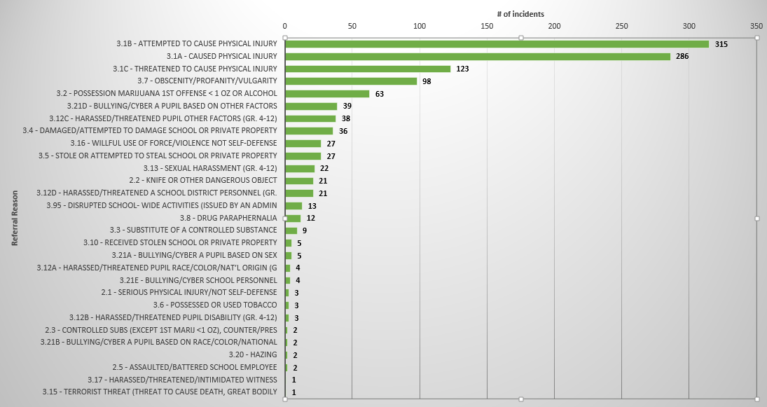
Intervención de la Justicia Restaurativa
Por tipo de infracción
Remisiones Disciplinarias Según MyData
1º DE JULIO DE 2016 A 28/11/2016
Se utilizó la Justicia Restaurativa como intervención para
31 diferentes tipos de infracciones.
Se utilizó la Justicia Restaurativa como intervención para 29 diferentes tipos de infracciones entregadas entre el 1º de julio al 28 de noviembre de 2016.
Los 3 tipos más numerosos de infracciones en que se empleó la Justicia Restaurativa como intervención están relacionadas con daño físico.
1- Intentó causar daño físico 315
2 Causó daño físico 286
3 Amenazó en causar daño físico 123
Los 3 tipos principales de infracciones relacionados a daño físico que utilizó la Justicia Restaurativa como intervención.
1 |  | Intentó causar daño físico | 358
2 |  | Causó daño físico | 289
3 |  | Amenazó en causar daño físico | 162
Nota: Solamente se enumeró el motivo más grave
para la remisión disciplinaría
12

Slide 14
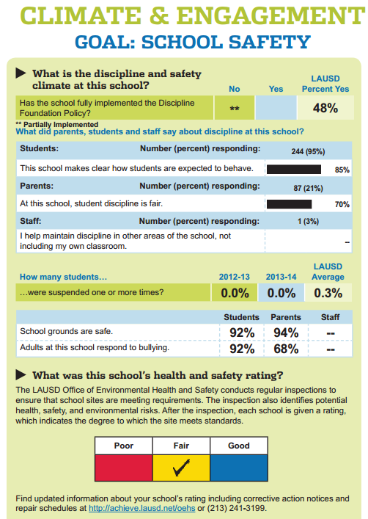

Resultados Previstos
14
13

Slide 15
Consideraciones
15
14

Slide 16
Próximos pasos y cambios previstos
16
RECURSOS CAPACITACIÓN Y APOYO | HERRAMIENTAS DEL SISTEMA HERRAMIENTAS PARA LA EVALUACIÓN
Capacitación de la Política Fundamental de Disciplina Capacitación de la Justicia Restaurativa Capacitación por contratistas de Creative Educational, INC. División de Funcionamiento Distrital Asesores de Justicia Restaurativa en los Distritos Locales Maestros guía para la Justicia Restaurativa Unidad de Expulsión y Apoyo para la Disciplina Estudiantil —Boletín de Política —Orientación y Apoyo División de Educación Especial —Análisis de Suspensiones por parte de Unidad de Apoyo Conductual —Estudiantes con discapacidades con más de 5 o más días de Pasos de Acción para la Suspensión Auditor Independiente, Contratistas de Educational Resources (ERC) Preguntas de la Encuesta Sobre el Progreso Escolar y Sobre el Entorno | Repaso del Informe de Disciplina de MyData –Informe de errores de MiSiS – Repaso del Informe de Remisiones Disciplinarias – Repaso del Informe de Suspensiones Informe de Riesgos Plan de Control Local para Rendir Cuentas y Asumir Responsabilidades (LCAP)— Parámetros y Objetivos Indicador de progreso clave de la División de Funcionamiento Distrital Evaluación de la implementación de la Justicia Restaurativa Informe sobre la capacitación de Justicia Restaurativa mediante Learning Zone Sistema de la Política Fundamental de Disciplina –Rúbrica de Implementación (ROI, por sus siglas en inglés) –Sistema para quejas Auditor Independiente, Contratistas de Educational Resources (ERC) Preguntas de la Encuesta Sobre el Progreso Escolar y Sobre el Entorno
15

Slide 17
¿Preguntas?
17

